Slide 1
Wzgórze dąbrowskiego
1794 r.

Slide 2
lokalizacja
Teren jest usytuowany w obrębie osiedla Szwederowo w Bydgoszczy. Jest zlokalizowany na fragmencie Zbocza Bydgoskiego.
Miejsce to zwane jest Wzgórzem im. gen. Jana Henryka Dąbrowskiego, gdyż z tego miejsca generał dowodził szturmem Bydgoszczy 2 października 1794 r. podczas insurekcji kościuszkowskiej.

Slide 3
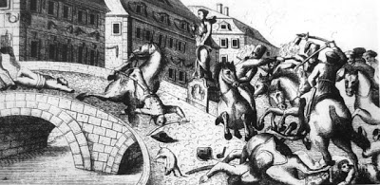
1794
Podczas powstania kościuszkowskiego walki toczyły się również na ziemiach polskich I i II zaboru pruskiego. T. Kościuszko dla wsparcia powstańców w Wielkopolsce wysłał tam we wrześniu 3-tysięczny korpus gen. Jana Henryka Dąbrowskiego.
2 października 1794 r. na podmiejskiej górce (nazwanej po powrocie Bydgoszczy do Polski w XX wieku Wzgórzem Dąbrowskiego) stanęła polska artyleria i zaczęła ostrzeliwać miasto. Ostrzał spowodował pewne zniszczenia w pobliżu Bramy Kujawskiej i kościoła Bernardynów oraz w okolicach przeprawy wzdłuż ul. Mostowej. W walce o miasto Prusacy stracili około 100 żołnierzy, a ponad 400 dostało się do niewoli. Straty polskie 25 zabitych, 30 rannych.
W bitwie poległ dowódca obrony miasta i oddziałów pacyfikujących powstanie wielkopolskie płk Johann Székely – został śmiertelnie ranny przez pocisk armatni kiedy ruszył na pomoc załodze miasta i szedł na czele kolumny przechodzącej przez most na Brdzie.
Powstańcy na dwa tygodnie opanowali Bydgoszcz
Bitwa o Most Gdański w Bydgoszczy 1794
4 października 1794 gen. Jan Henryk Dąbrowski zostaje awansowany przez Kościuszkę na generała lejtanta za wzięcie Bydgoszczy 3 października 1794 szturmem z rąk Prusaków.

Slide 4
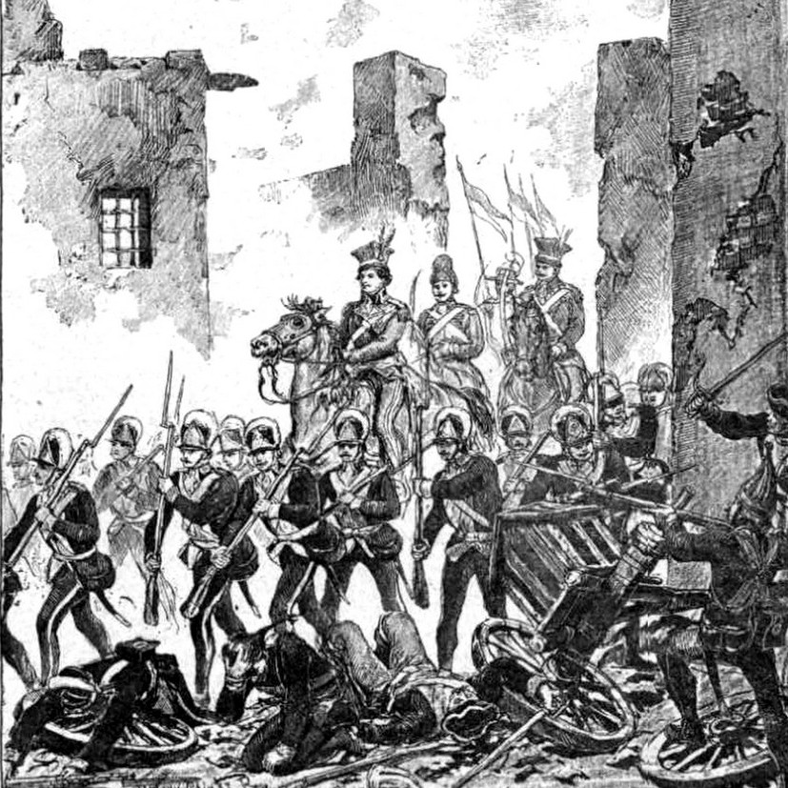
Wjazd J. H. Dąbrowskiego do bydgoszczy

Slide 5
Wzgórze Dąbrowskiego
w 1816 r. na wzgórzu został założony pierwszy cmentarz żydowski w Bydgoszczy - przy ul. Filareckiej. Cmentarz zamknięto dla pochówków w 1874 roku. W 1942 r. został zlikwidowany, a po wojnie teren zagospodarowano zielenią
w 1832 r. utworzono na wzgórzu park
w zachodniej części wzgórza znajdują się dwa stawy
w roku 1900, w czasie budowy ujęcia wodnego w Bydgoszczy przy ulicy Filareckiej zbudowano wysoką wieżę wodną, z galerią widokową na szczycie. Z wieży roztacza się rozległy widok na Bydgoszcz i okolicę

Slide 6
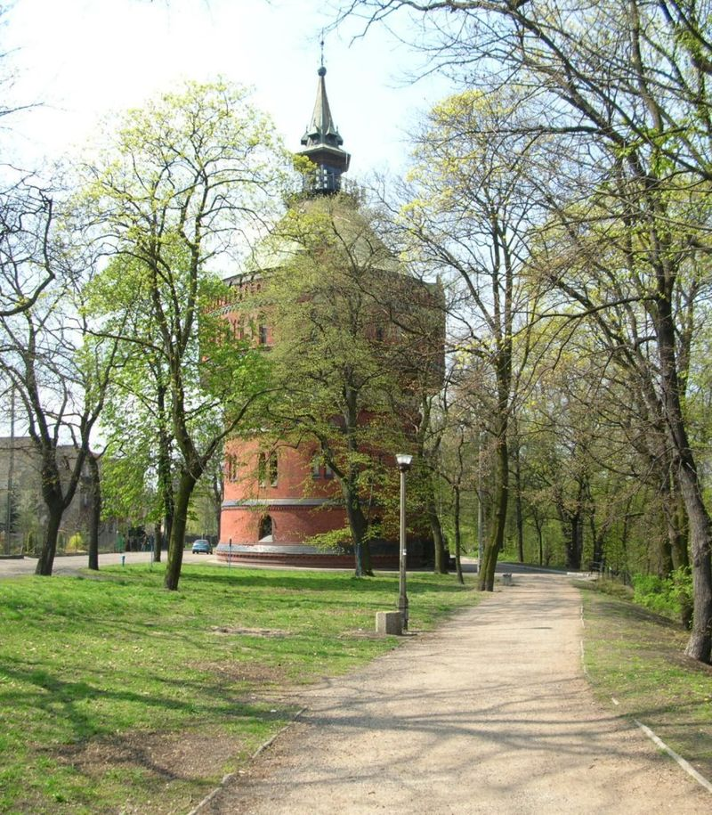
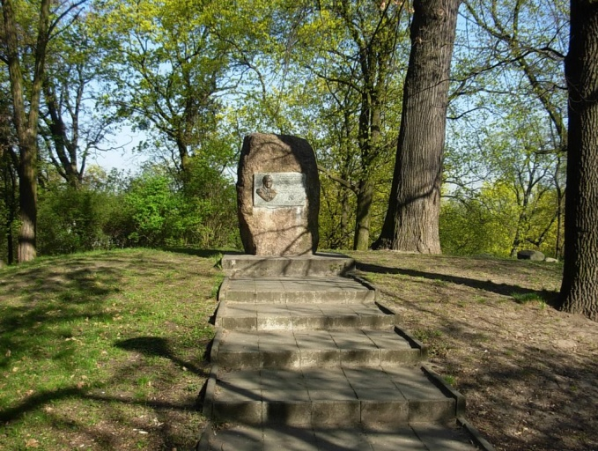
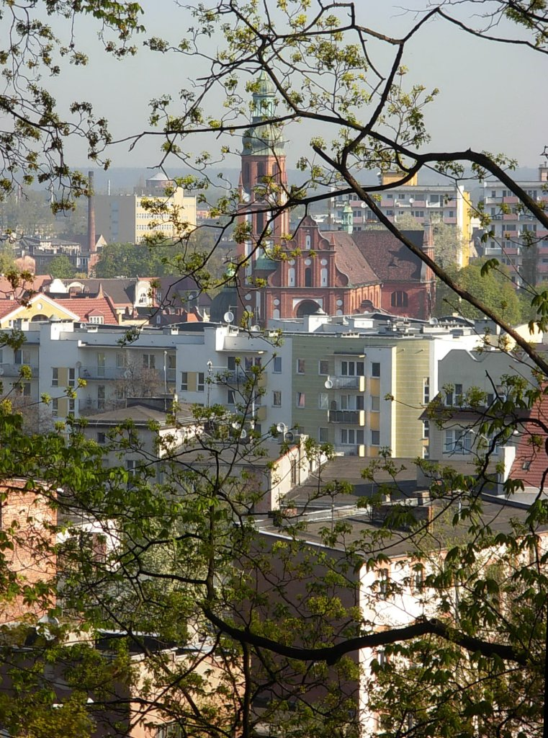
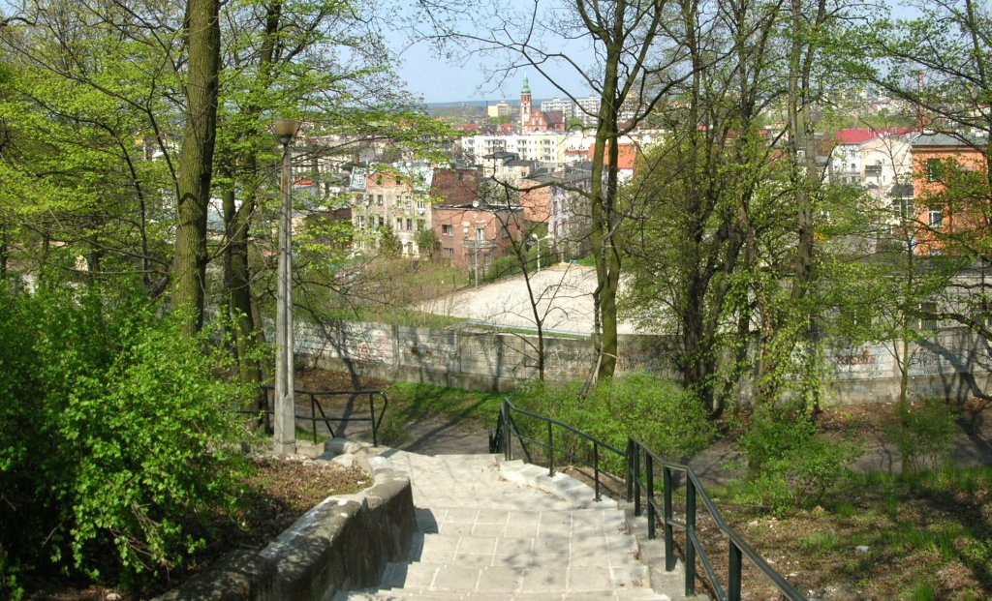
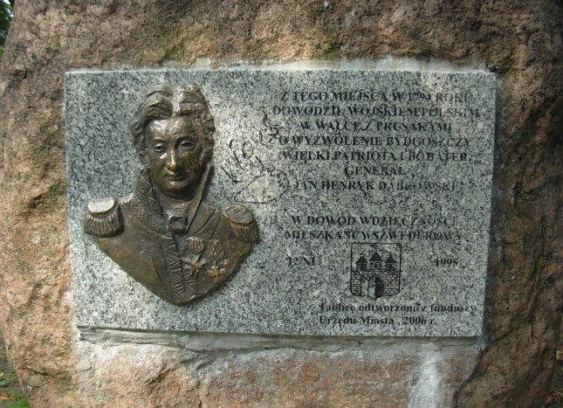
Wzgórze dąbrowskiego

Slide 7
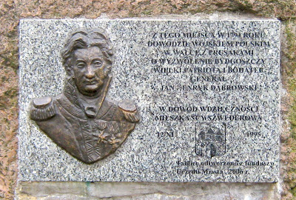
Tablica pamiątkowa w Bydgoszczy poświęcona gen. Janowi Henrykowi Dąbrowskiemu Z tego miejsca w 1794 roku dowodził wojskiem polskim w walce z Prusakami o wyzwolenie Bydgoszczy wielki patriota i bohater generał Jan Henryk Dąbrowski.

Slide 8
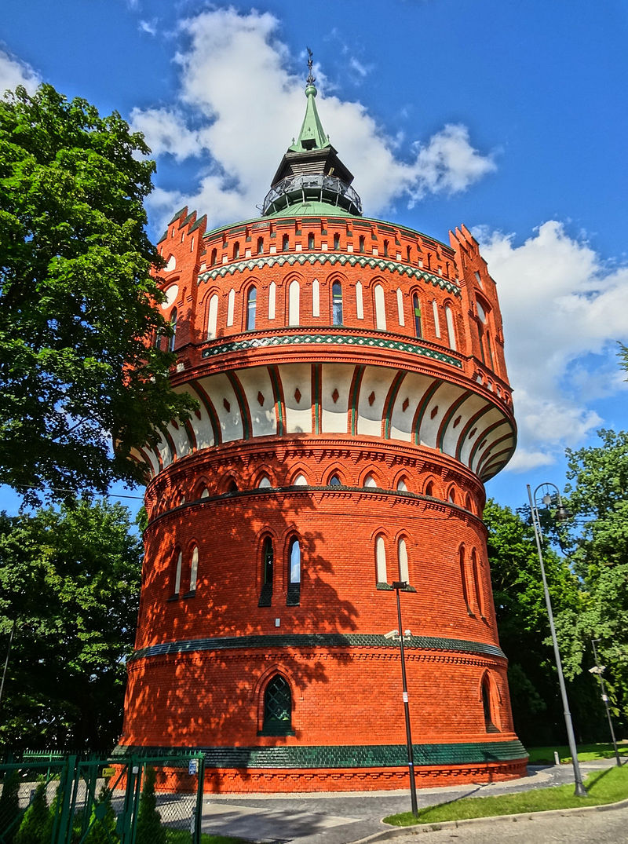
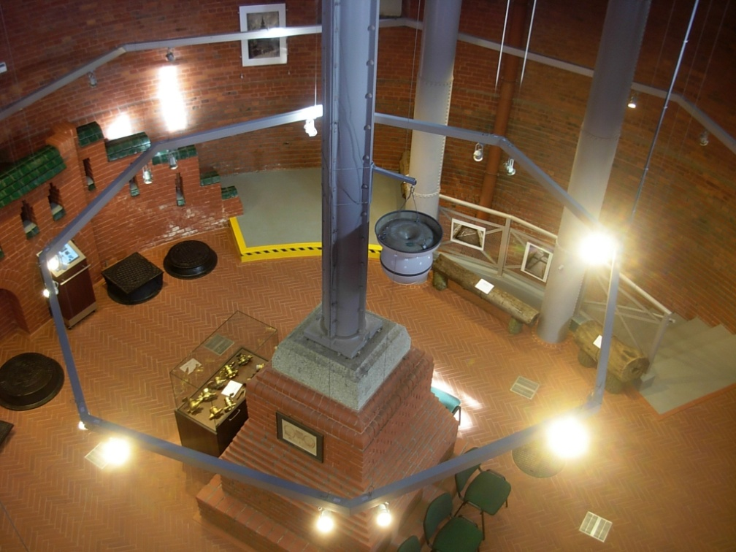
Zabytkowa wieża ciśnień

Slide 9
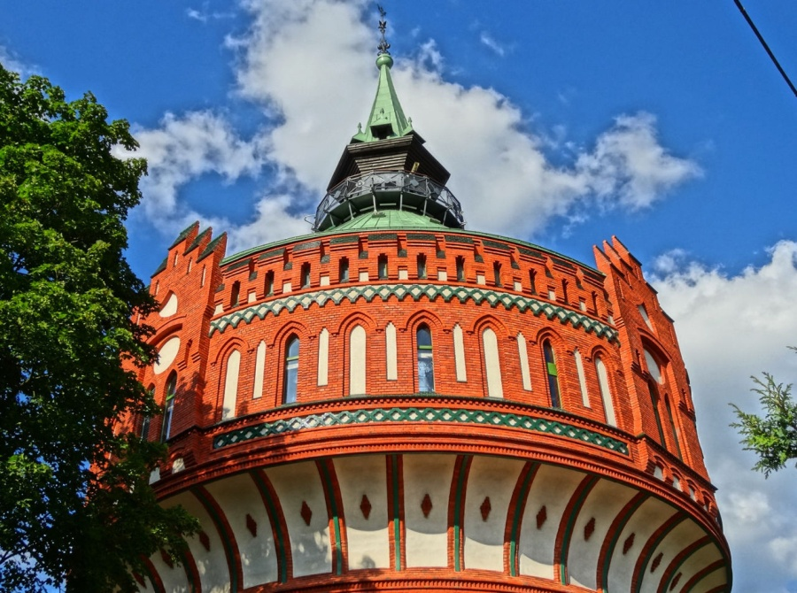
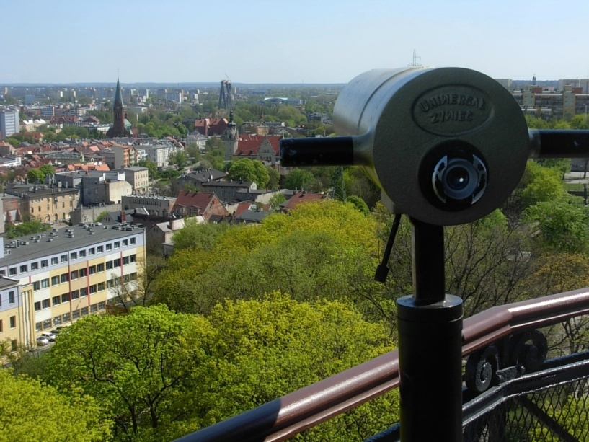
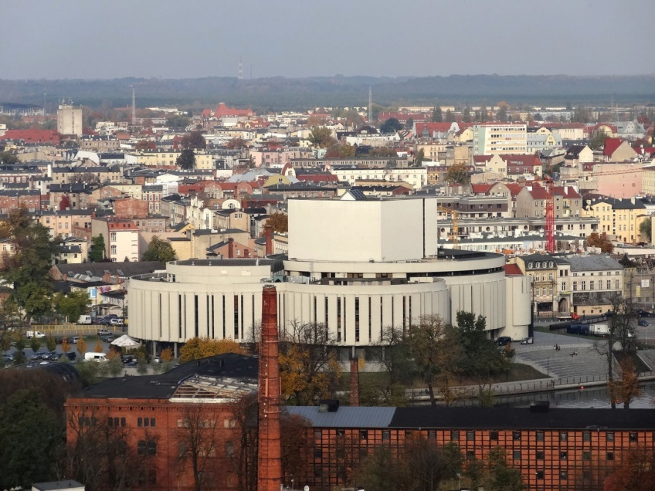

Slide 10
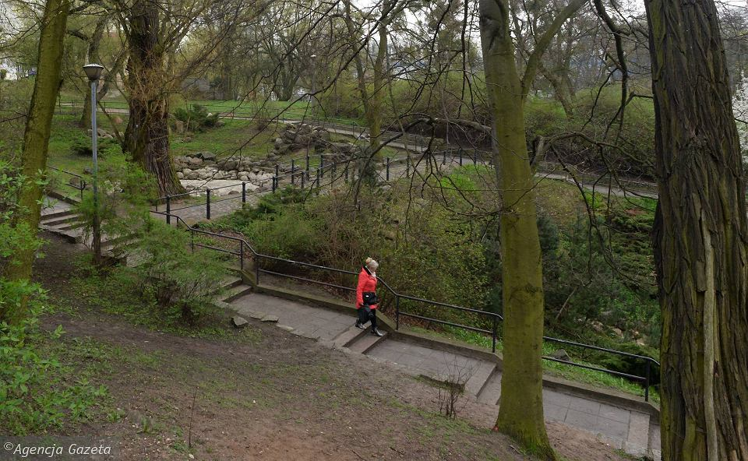
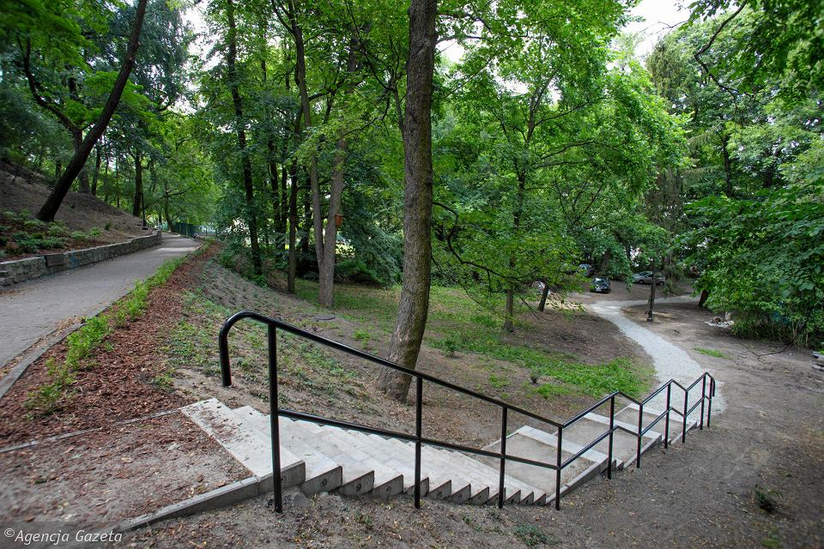
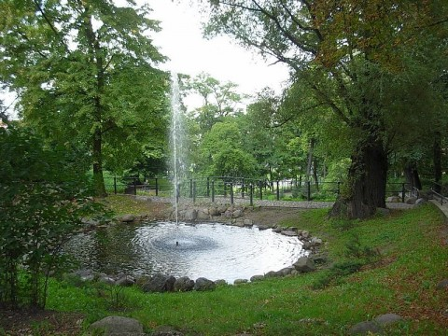
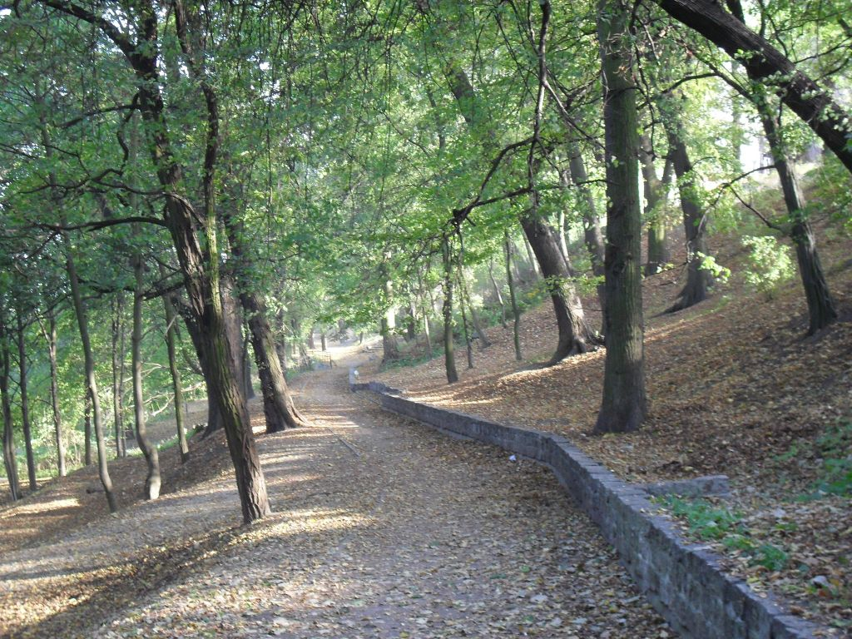

Slide 11
zagłuszarka
Na początku lat 50. XX wieku, we wschodniej części parku władze ustawiły wieżę drewnianą o wysokości 25 m, na której zainstalowano zagłuszarkę audycji radiowych nadawanych z Zachodniej Europy.
18 listopada 1956 r. społeczeństwo Bydgoszczy w spontanicznej manifestacji spaliło maszt radiostacji zagłuszającej.
W latach następnych uczestnicy akcji zostali poddani represjom, lecz radiostacja nie została odbudowana.

Slide 12
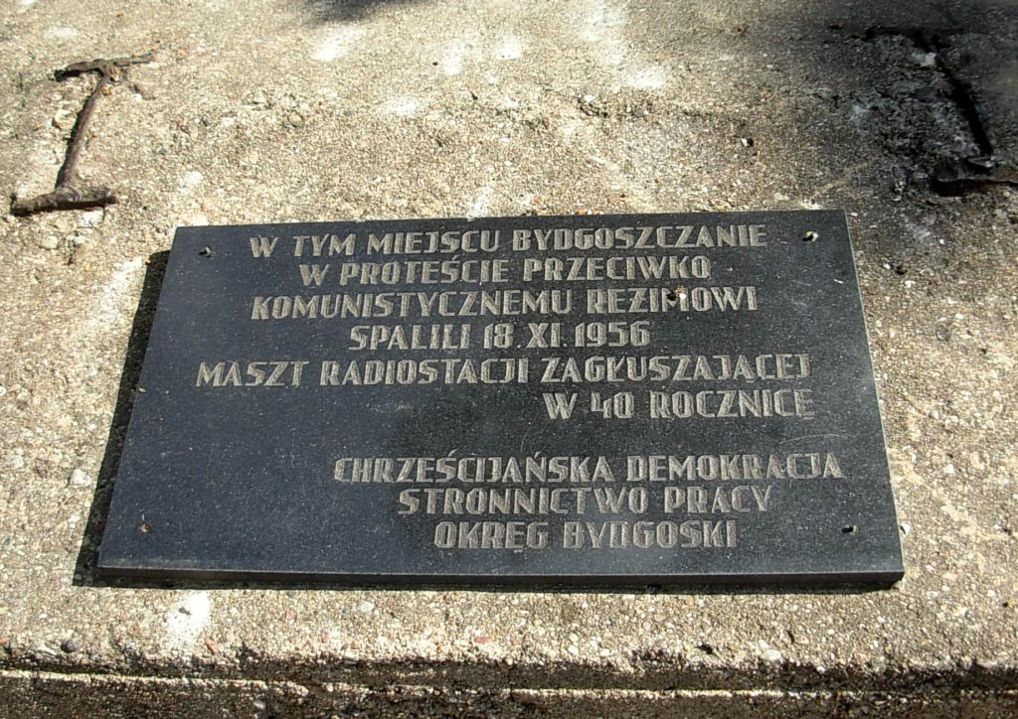
Tablica upamiętniająca spalenie zagłuszarki audycji Wolna Europa przez społeczeństwo Bydgoszczy 18 listopada 1956 r.

